Slide 1

Procés participatiu Recerca en Salut Digital
Oriol Yuguero, MD, MPH, PhD
Investigador E-RLab

Slide 2
E
Què fem a l’eHealth Center?

Slide 3

La nostra raó de ser
Fem recerca en salut digital, en l‘ús de les TIC per assolir objectius de salut
Com les tecnologies digitals contribueixen a millorar la salut i el benestar individuals i col·lectius;
Com la salut digital ens ajuda a tenir més coneixement i més capacitat de decisió sobre la nostra pròpia salut;
Com ens permet reforçar —a partir de la tecnologia, la comunicació i les dades— els sistemes de salut i els seus professionals.
→ Investiguem:
01
02
03
Treballem de manera interdisciplinària i en col·laboració amb els actors de l'ecosistema de salut.
Ho fem connectats internacionalment, generant valor i aportant evidència científica i promovent solucions que contribueixin als reptes actuals i futurs de la salut i el benestar.

Slide 4



Propòsit
Impulsar un canvi de paradigma en el camp de la salut, allunyant-nos de l’enfocament centrat únicament en la malaltia i atorgant a les persones un paper central en el seu propi benestar.
Preventiva i de Promoció
Predictiva
Personalitzada
Participativa
Poblacional
Planetària
Fem recerca i innovació amb voluntat transformadora
Un paradigma de Salut 7P

Slide 5
E
Perquè aquest projecte?

Slide 6
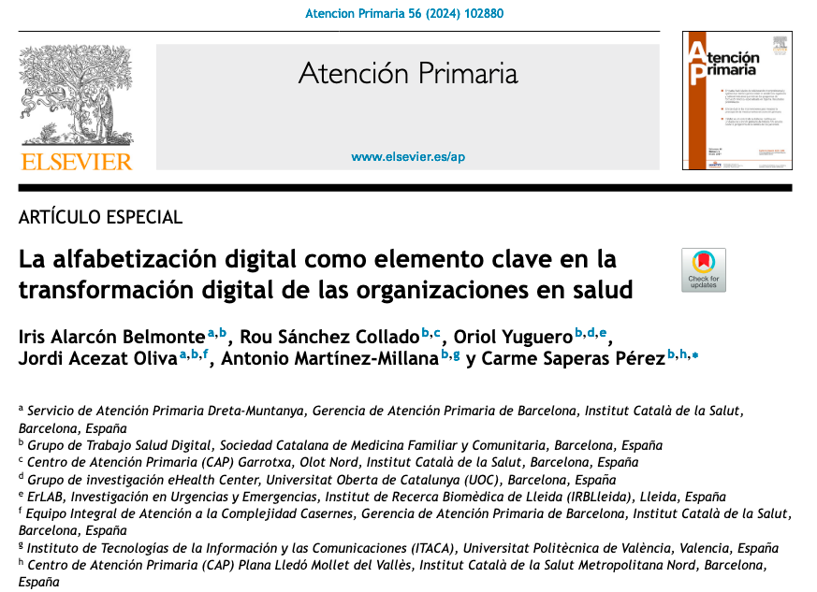

Slide 7
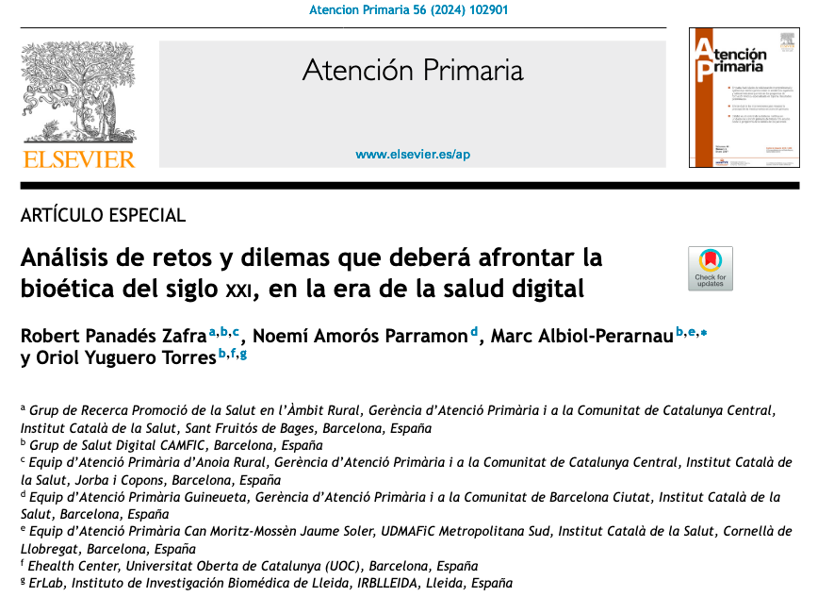

Slide 8
Algunes dades…..
01
02
Diversos estudis demostren que el compromís dels pacients amb les aplicacions mòbils de salut és baix, i que més de la meitat de les apps de
salut es desinstalen al cap d’un mes d’haver-se descarregat.
Un dels motius principals del baix compromís amb aquestes eines és que se solen desenvolupar amb poca o nul.la participació dels pacients o els ciutadans que en seran els usuaris, això fa que no s’adaptin a les seves necessitats.

Slide 9
E
Què farem?

Slide 10
01
02
03
Sessions participatives al territori
Sessió virtual al final
Elaboració d’un decàleg de recomanacions per fer recerca en salut digital amb els pacients

Slide 11
Sessions
01
02
03
04
05
29 d’Octubre a la Seu d’Urgell
12 Novembre, Girona
26 Novembre, Tarragona
10 Desembre, Sabadell
Sessió virtual

Slide 12

Com ho farem?
El procés de cocreació utilitzarà metodologies pròpies del pensament de disseny o Design Thinking i utilitzarà com a marc de treball la Guia de Participació en Salut, adaptada del Marc de Participació Ciutadana en Salut de la Generalitat, que situa els pacients, cuidadores i la comunitat en el centre de les polítiques de salut.

Slide 13
UOC.universitat
@UOCuniversitat
@uocuniversitat
uoc.edu

